Slide 1
Conférence internationale sur la propriété intellectuelle et le développement
« Rebranding Africa’s image through Label TV&Radio
« Refaire l’image de l’Afrique via Label TV & Radio »
Mactar SILLA

Slide 2
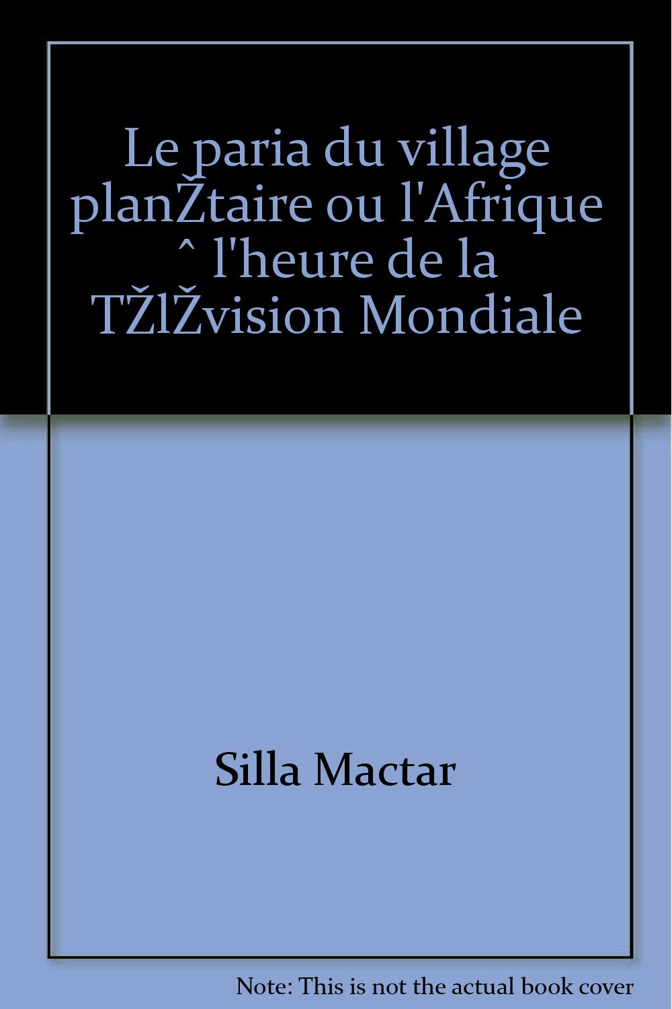
FLASHBACK
LE PARIA DU VILLAGE PLANETAIRE ou l'AFRIQUE à l'HEURE DE LA TÉLÉVISION MONDIALE :
Mon premier ouvrage au titre indicateur et descriptif de la marginalisation du continent

Slide 3
Les diverses chaînes internationales reçues en Afrique (1994)
(CNN/ CFI/ CANAL/ DEUTSCHE WELLE/ TRANSTEL) avec LOGO d'une chaîne publique généraliste africaine

Slide 4
2015 – 2016 : Bouquets de chaînes africaines aujourd'hui sur satellite.

Slide 5
L'enjeu TNT/ UIT : passage de l'Afrique au numérique fixé à Juin 2015
AVRIL 2006 : Symposium de l’Union internationale des télécommunications (UIT) consacrant la décision de la transition vers la TNT pour toute l’Afrique.
17 Juin 2015 : Date retenue pour la migration effective de l’ensemble de l’Afrique vers la TNT.
A CE JOUR : Seule une poignée de pays d’Afrique orientale et d’Afrique australe a fait le grand saut.
EXEMPLE BONS ELEVES : Malawi, Maurice, le Mozambique, le Rwanda et la Tanzanie.
EXEMPLE RETARDATAIRES : Afrique du Sud, le Nigeria l’Égypte et le Maroc.

Slide 6
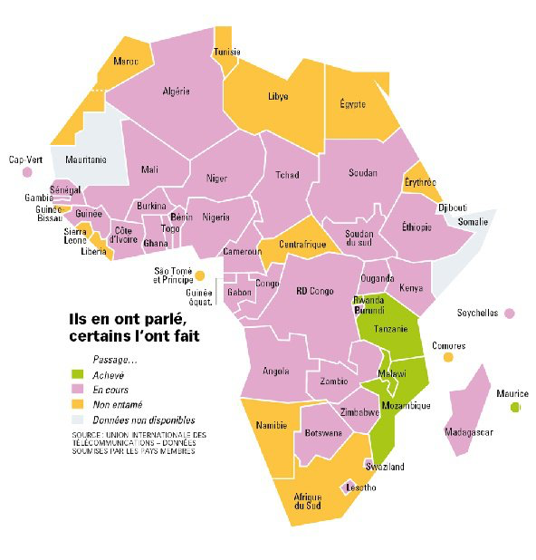
L'enjeu TNT/ UIT : Carte du passage au numérique

Slide 7
Au delà du défi technologique : les enjeux de contenus

Slide 8
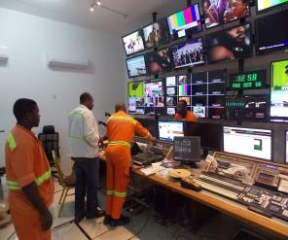
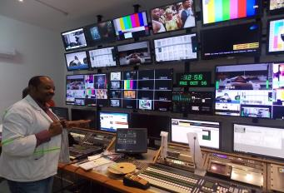
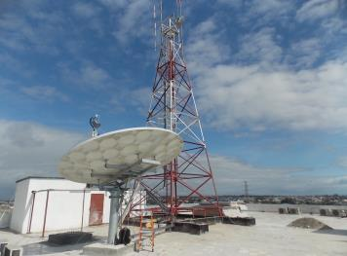
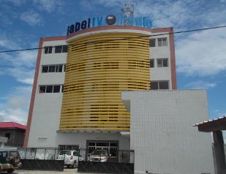
Le Projet Label Radio / Label TV (en images)

Slide 9
Le Projet Label Radio / Label TV (en concept)
L’implantation d’une chaîne radio et de télévision panafricaine au Gabon, au cœur du continent par un originaire du Sahel (Sénégal) s’inscrit dans un contexte environnemental marqué par les réalités suivantes :
L’Afrique, marginale dans l’industrie des contenus, de la production, de l’édition et de la distribution des programmes et services de presse, radio, télévision ;
L’Afrique, malgré une présence satellitaire accrue de chaînes africaines, n’a pas encore atteint la vitesse de croisière requise ni exploité toutes les potentialités qu’offre l’économie médiatique ;
L’Afrique, malgré les clichés, demeure au devant de la scène internationale (arts, culture, sports, richesses et perspectives de croissance, talents et initiatives) et est appelé à rendre plus visibles ses moyens de communication ;
L’émergence de l’Afrique et son affirmation ne seront une réalité durable sans un outil, une base pluri-médiatique, à vocation locale, panafricaine et internationale ;

Slide 10
UN PROJET INTÉGRÉ : RADIO TV FORMATION PLURIDISCIPLINAIRE
L’Immeuble abritant le complexe audiovisuel couvre 2500 m2 dispose de capacités d’accueil et de formation pluridisciplinaires dont 2 salles multimédia de 120 m2 et 1 salle de 60 m2 réservée à la formation aux métiers de l’audiovisuel et de la communication. L’immeuble abrite également 2 studios de TV de 160 m2 et 60m2,d’un studio spécialisé de doublage, de 2 studios de Radio et d’une cabine de direct , de régies mobiles, d’une liaison numérique spécialisée, d’une antenne satellite pouvvant transmettre 10 signaux simultanés et de divers équipements intégrés dans une architecture conçue, installée et opérée par des Africains.

Slide 11
QUELS CONTENUS ? QUELLES IMAGES DE L'AFRIQUE
Du contenu qui promeut les valeurs africaines, met en exergue l’identité du continent, ses talents et défend ses opinions.
Des programmes qui mettent le doigt sur les maux minant le continent, ainsi que sur les pratiques nuisibles au développement.
L’image d’une Afrique souveraine de ses prises de positions et son regard sur le reste du monde.
L’image d’une Afrique positive, confiante en ses enfants, en son développement, en ses atouts et ses leaders.
Des programmes qui véhiculent accompagnent les initiatives et les projets publics et privés, qui contribuent à la transformation politique, économique et sociale du continent.
Un contenu qui communique sur les changements et mutations en cours sur le continent, les échecs et réussites. L’Afrique qui parle d’elle même loin des clichés négatifs.

Slide 12
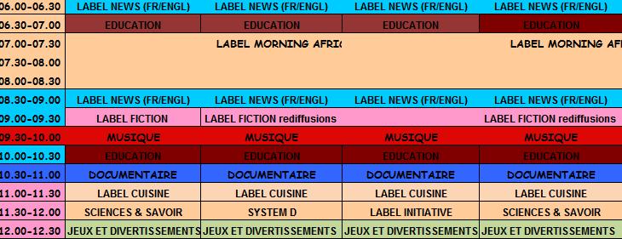
GRILLES LABEL (Aperçu)

Slide 13
MERCI DE VOTRE ATTENTION

